Slide 1
Logikai ágensek
Mesterséges Intelligencia
2021/22 II. Félév
Dr. Tüű-Szabó Boldizsár

Slide 2
Tudásbázisú ágensek
a tudás reprezentációja és a tudás alkalmazását lehetővé tevő következtetési folyamatok
A tudás és a következtetés alapvető szerepet játszanak a részben megfigyelhető környezetek kezelésénél is pl: orvos diagnosztizál egy beteget
Rugalmasság:
képesek explicit célok formájában megadott új feladatokat elfogadni
egy új környezetről kapott vagy megtanult új ismeretek révén kompetenssé válni
frissítve a tudásuk releváns részét képesek alkalmazkodni a környezet változásához

Slide 3
Tudásbázisú ágensek
központi eleme a tudásbázisa (knowledge base)
a tudásbázis mondatok (sentences) halmaza
A mondatokat egy nyelv segítségével fejezzük ki, amelyet tudásreprezentációs nyelvnek (knowledge representation language) nevezünk, és a világról szóló állításokat fogalmazunk meg vele

Slide 4
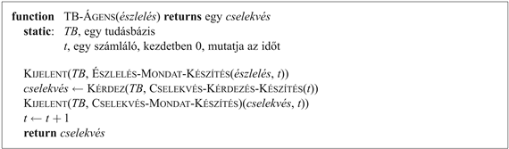
Tudásbázisú ágens
Tudásbázis: kezdetben bizonyos háttértudást (background knowledge) tartalmazhat
Új mondatoknak a tudásbázishoz való hozzáadására, illetve a tudás lekérdezésére valamilyen eljárásra van szükségünk → mindkettő feladat tartalmazhat következtetést (új mondat levezetése régiekből)

Slide 5
Wumpus világ leírása
Teljesítménymérték:
+1000 az arany felvétele
–1000 a csapdába esés vagy ha a wumpus felfal
–1 minden végrehajtott cselekvés, –10 a nyíl használata
Környezet: Egy szobákból álló 4 × 4-es háló
[1, 1]-gyel jelölt négyzetből indul, arccal jobbra nézve
Az arany és a wumpus elhelyezkedése véletlenszerűen, a kiinduló négyzeten kívüli négyzetek közül egyenletes eloszlás szerint van megválasztva
bármely, a kiinduló négyzeten kívüli négyzet 0,2 valószínűséggel lehet csapda

Slide 6
Wumpus világ leírása
Cselekvések:
Az ágens mozoghat előre
fordulhat balra 90°-kal
fordulhat jobbra 90°-kal
Az ágens szörnyűséges halált hal, ha belép egy négyzetbe, ahol csapda van vagy egy élő wumpus található
Az előrelépésnek nincs hatása, ha egy fal van az ágens előtt
A Megragad cselekvést lehet arra használni, hogy az ágens felvegyen egy tárgyat, amely vele azonos szobában van
A Lövés cselekvést lehet használni egy nyílnak abban az irányban történő kilövésére, amerre az ágens éppen áll. A nyíl addig repül, amíg el nem találja (és egyben meg nem öli) a wumpust, vagy falnak nem ütközik. Az ágensnek csak egy nyila van, így csak egy Lövés cselekvésnek van hatása

Slide 7
Wumpus világ leírása
Érzékelők: Az ágensnek öt érzékelője van, mindegyik egyetlen bitnyi információt ad:
A wumpust tartalmazó négyzetben és a közvetlenül (nem átlósan) szomszédos négyzetekben az ágens bűzt érez.
A csapdával közvetlenül szomszédos négyzetekben az ágens szellőt érzékel.
A négyzetben, ahol az arany található, az ágens csillogást érzékel.
Ha az ágens falnak megy, akkor ütést érzékel.
Ha a wumpust megölték, akkor egy elkeseredett sikolyt hallat, amit a barlangban bárhol hallani lehet

Slide 8
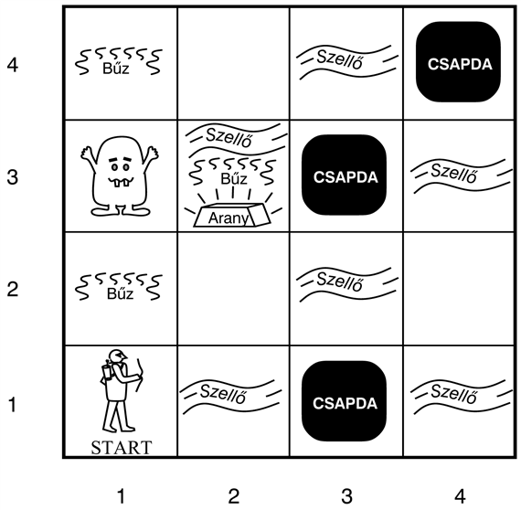
Wumpus világ

Slide 9
Wumpus világ
Az alapvető nehézség az ágens számára, hogy kezdetben semmit sem tud a környezet konfigurációjáról → logikai következtetésekre van szükség
A wumpus világok legtöbb példányában az ágens számára lehetséges az arany biztonságos megszerzése
Néhány környezetben azonban az ágensnek választania kell, hogy hazamegy-e üres kézzel, vagy kockázatot vállal, ami vagy az aranyhoz vagy a halálhoz vezet
A környezetek 21%-a teljesen tisztességtelen (mivel az arany egy csapdában van vagy csapdákkal körülvett mezőben).

Slide 10
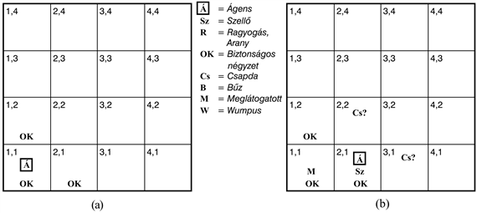
Példa: környezet felfedezése

Slide 11
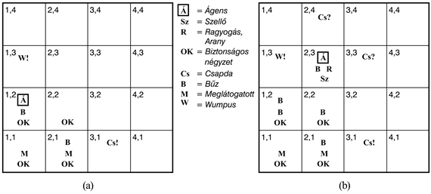
Példa: környezet felfedezése

Slide 12
Logika
a reprezentációs nyelv szintaxisa (syntax): specifikálja az összes jól formált, nyelvtanilag helyes mondatot
Aritmetikai műveleteknél pl: x + y = 4” egy jól formált mondat, míg az „x2y + =” nem az.
A nyelv szemantikája: definiálja minden mondat igazságát (truth) minden egyes lehetséges világra (possible world) vonatkozóan
Például egy szokásos aritmetikához választott szemantika meghatározza, hogy az „x + y = 4” mondat igaz abban a világban, ahol x értéke 2 és y értéke 2, de hamis abban a világban, ahol x értéke 1 és y értéke is 1
a modell (model) kifejezést fogjuk használni a „lehetséges világ” helyett

Slide 13

Logika
mondatok közötti logikai vonzat (entailment) reláció, annak kifejezése, hogy egy mondat logikusan következik egy másik mondatból. Matematikai jelöléssel ezt így írjuk:
Jelentése: α mondat maga után vonzza a β mondatot
Példa: x + y = 4 mondat maga után vonzza a 4 = x + y mondatot
a tudásbázist tekinthetjük egy kijelentésnek, és gyakran beszélhetünk arról, hogy egy tudásbázis maga után vonz egy mondatot

Slide 14
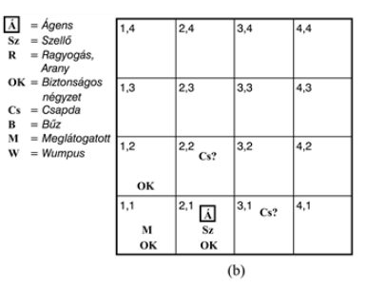
Példa: vonzat reláció a wumpus világban
Tudásbázis: kezdeti tudás + az ágens nem észlelt semmit az [1, 1]-ben és szellőt észlelt a [2, 1]-ben
vajon a szomszédos [1, 2], [2, 2], [3, 1] négyzetek tartalmaznak-e csapdát?
a₁=”Nincs csapda [1,2]-ben”
a₂=”Nincs csapda [2,2]-ben”

Slide 15
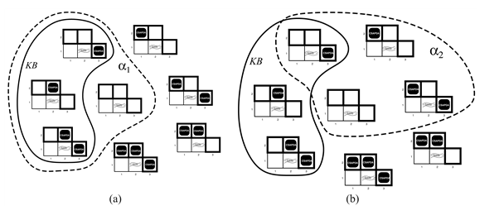
Példa: vonzat reláció a wumpus világban
Ezt a következtetési algoritmust modellellenőrzésnek (model checking) hívjuk, mivel számba vesz minden lehetséges modellt annak megvizsgálására, hogy α igaz-e minden modellben, amelyben a TB igaz
TB ⊨ a₁
TB ⊭ a₂

Slide 16
Modellellenőrzés
TB összes következményeit egy szénakazalnak, az α-t pedig egy gombostűnek képzeljük el. A vonzat olyan, mintha a gombostű benne volna a kazalban; a bizonyítás pedig nem más, mint megpróbálni megtalálni ezt a tűt.
Modellellenőrzés jellemzői:
helyes (sound) vagy igazságtartó (truth-preserving): csak vonzat mondatokat vezet le
teljesség (completeness): egy következtetési eljárás teljes, ha képes levezetni minden vonzatmondatot

Slide 17
Ítéletkalkulus (propositional logic)
Szintaxis:
Az atomi mondatok (atomic sentences) – oszthatatlan szintaktikai elemek – egyetlen ítéletszimbólumból (proposition symbol) állnak. Minden ilyen szimbólum egy kijelentés, ami igaz vagy hamis lehet
Nagybetűs neveket használunk a szimbólumok jelölésére
Létezik két ítéletszimbólum, amelyeknek rögzített az értelmezése: az Igaz egy mindig igaz állítás, és a Hamis egy mindig hamis állítás
Összetett mondatok (complex sentences) létrehozhatók egyszerűbb mondatokból logikai összekötőjelek (logical connectives) felhasználásával.

Slide 18
Ítéletkalkulus (propositional logic)
Öt elterjedten használt összekötőjel van:
¬ (nem) negáció
∧ (és) konjunkció
∨ (vagy) diszjunkció
⇒(implikáció) implikáció (implication) (vagy feltételes mondat)
⇔ (akkor és csakis akkor) ekvivalencia (biconditional)
Az ítéletkalkulus precedencia-sorrendje (a legmagasabbtól a legalacsonyabb felé: ¬, ∧, ∨, ⇒ és ⇔.

Slide 19
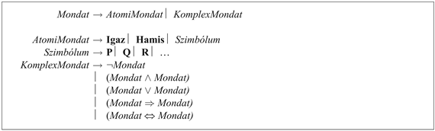
Ítéletkalkulus-beli mondatok BNF (Backus–Naur-forma) nyelvtana

Slide 20
Ítéletkalkulus szemantikája
Az ítéletkalkulusban a modell egyszerűen az igazságértéket – igaz vagy hamis – rögzíti minden ítéletszimbólumra
ítéletszimbólumnak az igazságértékét közvetlenül a modellben kell meghatározni
Minden összekötőjelre vonatkozó szabály összefoglalható egy igazságtáblában (truth table), amely meghatározza egy összetett mondat igazságértékét a mondat komponenseinek minden lehetséges igazságérték hozzárendeléseihez

Slide 21
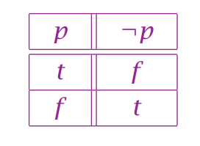
Negáció
¬p akkor és csak akkor igaz, ha p hamis.
Igazságtábla:

Slide 22
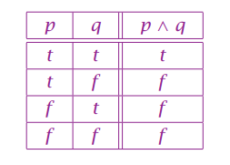
Konjunkció
Pontosan akkor igaz, ha mind a két operandusának igaz a logikai értéke Igazságtábla:

Slide 23
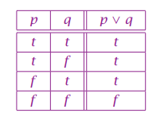
Diszjunkció
A diszjunkció akkor igaz, ha bármely operandusának igazságértéke igaz
Igazságtábla:

Slide 24
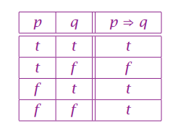
Implikáció
Az implikáció logikai értéke pontosan akkor hamis, ha az előtagja igaz és az utótagja hamis, különben az implikáció igaz.
„Ha …., akkor…” típusú kijelentések
Igazságtábla:

Slide 25
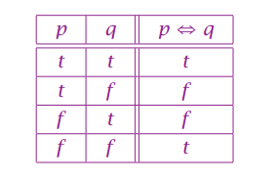
Ekvivalencia
Az ekvivalencia logikai értéke pontosan akkor igaz, ha a két operandus logikai értéke megegyezik, különben az ekvivalencia hamis
p "akkor és csak akkor" q.
p "szükséges és elégséges feltétele" q-nak.
akkor igaz, ha mind P ⇒ Q és Q ⇒ P igaz
Igazságtábla:

Slide 26



Példa: egyszerű tudásbázis
Legyen C_{i,j} igaz, ha csapda van [i, j]-ben.
Legyen S_{i,j} igaz, ha szellő van [i, j]-ben.
Tudásbázis:
Nincs csapda az [1, 1]-ben:
Egy négyzet akkor és csakis akkor szellős, ha csapda van a szomszédos négyzetben:
Szellőérzetre:

Slide 27
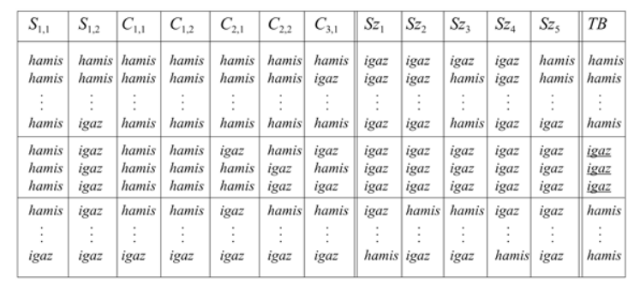
Példa: logikai következtetés
vajon a szomszédos [1, 2], [2, 2], [3, 1] négyzetek tartalmaznak-e csapdát?
Ha a TB és az α mondat összesen n szimbólumot tartalmaz, akkor 2^{n} modell létezik. Így az algoritmus időigénye O(2^{n}).

Slide 28
Vonzattal kapcsolatos fogalmak
logikai ekvivalencia (logical equivalence): két mondat, az α és a β mondatok logikailag ekvivalensek, ha ezek a mondatok a modellek ugyanazon halmazán igazak
Például: P ∧ Q és Q ∧ P logikailag ekvivalensek
érvényesség (validity): Egy mondat érvényes, ha igaz minden modellben
Például:
Az érvényes mondatokat tautológiáknak (tautologies) is szokták nevezni, ezek szükségszerűen igazak és így feleslegesek.

Slide 29
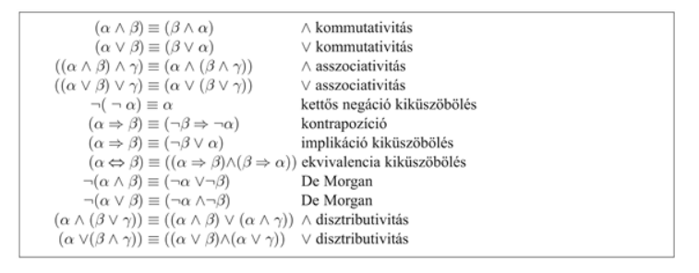
Standard logikai ekvivalenciák

Slide 30
Vonzattal kapcsolatos fogalmak
kielégíthetőség (satisfiability): Egy mondat kielégíthető, ha igaz néhány modellben.
Például a korábban bemutatott tudásbázis, az (Sz1 ∧ Sz2 ∧ Sz3 ∧ Sz4 ∧ Sz5), kielégíthető, mert van három olyan modell, amelyben igaz
A kielégíthetőség ellenőrizhető úgy, hogy a lehetséges modelleket felsoroljuk mindaddig, amíg nem találunk egyet, amely kielégíti a mondatot
A mondatok kielégíthetőségének meghatározása NP-teljes

Slide 31



Az ítéletkalkulus következtetési mintái
Modus Ponens: ha bármikor adott egy α ⇒ β formájú mondat és adott egy α, akkor a β mondat ebből következik
És-kiküszöbölés (And-Elimination): egy konjunkcióból bármely konjunkt kikövetkeztethető:
Ekvivalencia kiküszöbölés: két következtetési szabályt eredményez

Slide 32
Példa: logikai következtetés
Bizonyítsuk a ¬C_{1,2}-t azaz, hogy nincs csapda az [1, 2]-ben!

Slide 33

Példa: logikai következtetés
alkalmazzuk az ekvivalencia kiküszöbölést Sz₂-re!
alkalmazzuk az És-kiküszöbölést az Sz₆-ra!
A kontrapozíció logikai ekvivalenciát alkalmazva:
Most alkalmazhatjuk a Modus Ponenst az Sz₈-ra és az Sz₄ érzetre (például a ←S_{1,1}) és így kapjuk:
alkalmazzuk a De Morgan-szabályt, amely a konklúziót adja:

Slide 34
Következtetés az ítéletlogikában
A legrosszabb esetet tekintve a bizonyítások keresése sem hatékonyabb a modellek felsorolásánál.
Számos gyakorlati esetben azonban, α bizonyítás megtalálása sokkal hatékonyabb lehet → képes figyelmen kívül hagyni az irreleváns állításokat, függetlenül attól, hogy hány van belőlük.
Például az előző bizonyítás, amely elvezetett a ¬C_{1,2} ∧ ¬C_{2,1} mondathoz → Sz₁, Sz₃ és Sz₅ szabályoknak nincs kihatásuk a bizonyításra

Slide 35

Rezolúció
Következtetési szabály, amelynek alkalmazása, párosítva bármelyik teljes keresési módszerrel, egy teljes következtetési algoritmust eredményez
Egységrezolúció:
ahol ℓ egy literál, ℓ_{i} és m pedig kiegészítő literálok (complementary literals) (például az egyik negáltja a másiknak).
Az egységrezolúció vesz egy klózt (clause) – literálok diszjunkcióját – meg egy literált, és létrehoz egy új klózt.

Slide 36

Rezolúció
Az egységrezolúció szabálya általánosítható teljes rezolúciós (resolution) szabállyá:
ahol ℓ_{i} és m_{j} kiegészítő literálok

Slide 37
Konjunktív normál forma
A rezolúciós szabály csak literálok diszjunkcióira alkalmazható.
minden ítéletkalkulus mondat logikailag ekvivalens literálok diszjunkcióinak konjunkcióival → konjunktív normál formájávú
minden mondat transzformálható 3-CNF mondattá úgy, hogy azonos marad a modellek halmaza (3 literál van a klózban).

Slide 38


Példa: Konjunktív normál forma
Konvertáljuk az Sz₂ szabályt CNF formájúra!
1, Küszöböljük ki a ⇔ összekötőjelet, helyettesítve az α ⇔β-t (α ⇒ β) ∧ (β⇒ α)-vel:
2, Kiküszöböljük az ⇒ összekötőjelet, kicserélve α⇒ βt ¬α ∨ β-ra:
3, A CNF megkívánja, hogy a ¬ csak literálokra vonatkozzon
4, disztributivitási szabály alkalmazása

Slide 39
rezolúció algoritmus
A rezolúción alapuló következtetési eljárások az ellentmondásokra vezető bizonyítások elvén működnek
Tehát annak megmutatásához, hogy ΤΒ ⊨ α, azt mutatjuk meg, hogy a (TB∧ ¬α) kielégíthetetlen.
Először a (TB ∧ ¬α)-t konvertáljuk CNF formára.
Majd a rezolúciós szabályt alkalmazzuk a létrejövő klózokra. Minden egyes párt, amely kiegészítő literálokat tartalmaz, rezolválunk, hogy egy új klózt hozzunk létre, amelyet hozzáadunk a halmazhoz, ha még nem volt jelen. A folyamat addig folytatódik, amíg a következő két dolog közül valamelyik meg nem történik:
nincs több új klóz, amit hozzá lehet adni, ilyen esetben TB nem vonzza maga után α -t.
a rezolúció alkalmazása egy üres klózra vezet, amely esetben TB -nak vonzata α .

Slide 40

Példa: rezolúció algoritmus
Bizonyítsuk a ¬C_{1,2}-t azaz, hogy nincs csapda az [1, 2]-ben!
Tudásbázis:
Kérdés: α = ¬ C_{1,2} ?
1, TB ∧ ¬α)-t konvertálása CNF formára

Slide 41
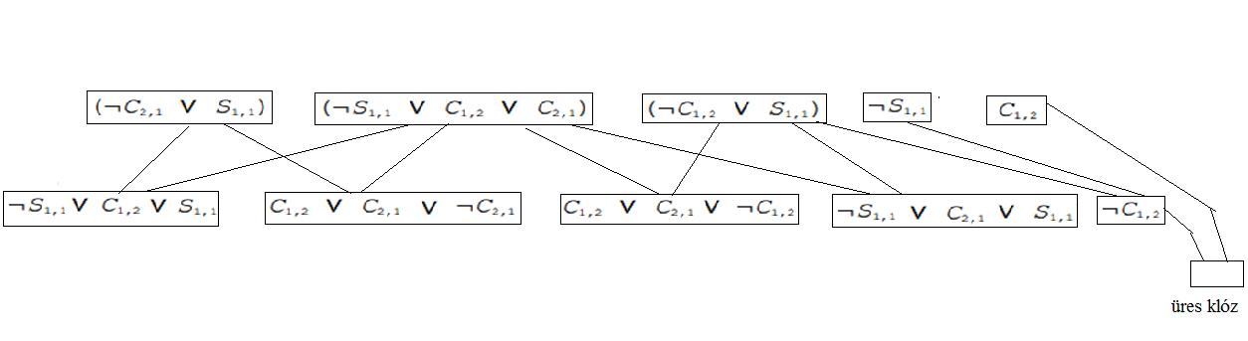
Példa: rezolúció algoritmus

Slide 42
Horn-klózok
Rezolúció exponenciális lehet az időben
A rezolúciót a teljesség tulajdonsága fontos következtetési módszerré teszi
De: számos esetben a rezolúció teljes erejére nincs szükség
Ekkor a TB a klózoknak csak egy speciális fajtáját tartalmazza, a Horn–klózokat
Horn–klóz: literálok olyan diszjunkciója, amelyek közül legfeljebb egy pozitív (nem tartalmaz negációt)
a pozitív literál: a klóz feje
a negatív literálok alkotják a klóz testét
Például a (¬P_{1,1} ∨ ¬Szellő ∨ S_{1,1}) klóz

Slide 43
Horn-klózok
Minden Horn-klóz felírható egy implikációként is, amelynek premisszája pozitív literálok konjunkciója, és konklúziója egyetlen pozitív literál
A Horn–klózokon végzett következtetés két tipikus algoritmusa:
előrefelé láncolás
hátrafelé láncolás
Futási idejük lineáris

Slide 44
Előrefelé láncolás
előrefelé láncolási algoritmus meghatározza, hogy egy q ítéletkalkulus szimbólum – a lekérdezés – vonzata-e egy Horn-klózokat tartalmazó tudásbázisnak
Az algoritmus a tudásbázisban található ismert tényekből (pozitív literálok) indul ki.
Ha egy implikáció minden előtagja ismert, akkor az utótagját hozzáadjuk az ismert tények halmazához.
A folyamat megáll:
ha a kérdésben szereplő állításparamétert hozzá tudjuk adni az ismert tények halmazához;
ha már nem tudunk további következtetést végrehajtani.
lineáris időben fut

Slide 45
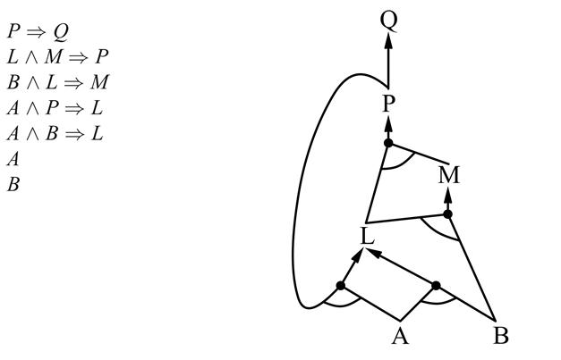
Előrefelé láncolás

Slide 46
Hátrafelé láncolás
A lekérdezésből kiindulva működik
Az algoritmus megtalál minden olyan implikációt a tudásbázisban, amelynek következménye a lekérdezésben szereplő állításparaméter
Ha valamelyik ilyen implikációnak az összes előtagját be lehet bizonyítani, akkor a lekérdezésben szereplő állításparaméter igaz
Egy ágensnek meg kell osztania a munkát az előrefelé és a hátrafelé láncolás között:
korlátozni kell az előrefelé láncolást a releváns tényekre
a releváns tények hátrafelé láncolás útján derülhetnek ki

Slide 47
DPLL algoritmus
Három szinten fejleszti tovább az algoritmust:
1, korai leállás
Az algoritmus észreveszi, hogy egy mondat már biztosan igaz vagy hamis még részben elkészült modell alapján is:
egy klóz igaz, ha bármelyik literál igaz
ha bármelyik klóz hamis (azaz minden literálja hamis), akkor a formula hamis
A korai leállás a keresési tér egész részfáinak átvizsgálását kerüli el.

Slide 48
DPLL algoritmus
2, tiszta szimbólum heurisztika
egy olyan szimbólum, amely mindig ugyanolyan „előjellel” szerepel minden klózban
Például (A ∨ ¬B), (¬B ∨ ¬C), (C ∨ A) → A, B szimbólum tiszta, C nem tiszta
Ha egy mondatnak van modellje, akkor létezik tiszta szimbólumokat tartalmazó modellje is, amelyben a tiszta szimbólumok értéke úgy van megválasztva, hogy literáljai igazak legyenek, hiszen így egyetlen klózt sem teszünk hamissá.
egy szimbólum tisztaság tulajdonságának meghatározásakor az algoritmus figyelmen kívül hagyhatja azokat a klózokat, amelyekről már tudjuk, hogy igazak a modell eddigi konstruálása alapján.
Például ha a modellünk tartalmazza a B = hamis hozzárendelést, akkor a (¬B ∨ ¬C) klóz már igaz, és C tisztává válik, mert csak a (C ∨ A)-ban jelenik meg.

Slide 49
DPLL algoritmus
3, Egységklóz heurisztika:
Az egységklóz olyan klóz, amelynek egy literálja van.
DPLL esetében, ez azokat a klózokat is jelenti, hogy egy kivételével minden literál hamis értéket kapott a modellben. Például ha a modell tartalmazza a B = hamis hozzárendelést, akkor a (B ∨ ¬C) egység klózzá válik, mivel ekvivalens a (Hamis ∨ ¬C)-vel, azaz a ¬C-vel.
Értéket adva egy egységklózhoz újabb egységklózt hozhatunk létre. Például amikor C-nek hamis értéket adunk, akkor a (C ∨ A) egységklózzá válik, ami az igaz A-hoz való hozzárendelését eredményezi. Ezt az „egymást követő” kikényszerített hozzárendelések sorozatát egységterjesztésnek (unit propagation) nevezik.

Slide 50
Lokális keresés algoritmusok
Minden ilyen algoritmus a teljes hozzárendelések terében végez lépéseket, cserélgetve egy-egy lépésben egy-egy szimbólum igazságértékét.
Az egyik legegyszerűbb és leghatékonyabb algoritmus WALKSAT algoritmus:
Minden iterációban az algoritmus vesz egy kielégítetlen klózt és egy szimbólumot a klózból, amelynek értékét ellenkezőre cseréli.
Az értéket cserélő szimbólum kiválasztása a következő két módszer közül – véletlenszerűen választva – az egyikkel történik:
(1) a „min-konfliktus” lépés, amely minimalizálja a kielégítetlen klózokat az új állapotban
(2) „véletlen-bejárás”, amely véletlenszerűen választja a szimbólumot

Slide 51
Lokális keresés algoritmusok
Ha a lokális keresés visszaad egy modellt, akkor a bemeneti mondat valóban kielégíthető. Mi van akkor, ha kudarccal tér vissza? → ebben az esetben nem tudjuk megmondani, hogy a mondat kielégíthetetlen vagy az algoritmus számára több időt kellene hagyni a keresésre.
Lokális keresési algoritmusok akkor a leginkább hasznosak, ha feltételezhetjük, hogy létezik megoldás

Slide 52
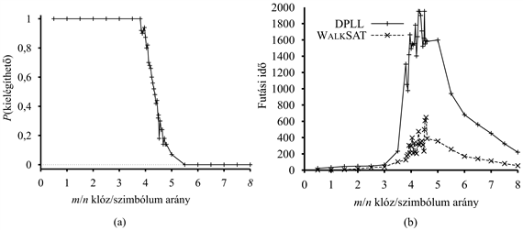
Kielégíthetőség valószínűsége

Slide 53
Ítéletlogikát alkalmazó ágensek
Kétfajta ágenst lehet építeni az ítéletkalkulus alkalmazására:
következtetésalapú ágens (inference-based agent) következtetési algoritmusokat használ a világ eseményeinek követésére, és képes rejtett jellemzőket is levezetni
áramkörön alapuló ágens (circuit-based agent) az állításokat regiszterek bitjeiként reprezentálja, és jelek logikai áramkörökben történő terjesztésével végzi ezek frissítését

Slide 54
Következtetés alapú ágens
Kezdeti tudásbázis:
¬C_{1,1} és ¬W_{1,1} ( [1,1] nem tartalmaz csapdát, nincs wumpus [1,1]-ben)
S_{x,y} ⇔ (C_{x,y+1} ∨ C_{x,y–1} ∨ C_{x+1,y} ∨ C_{x–1,y}) minden [x,y] négyzetre
B_{x,y} ⇔ (W_{x,y+1} ∨ W_{x,y–1} ∨ W_{x+1,y} ∨ W_{x–1,y}) minden [x,y] négyzetre
W_{1,1} ∨ W_{1,2} ∨…∨ W_{4,3} ∨ W_{4,4} legalább 1 wumpus van
¬W_{1,1} ∨ ¬W_{1,2} minden négyzetpárra (legfeljebb 1 wumpus)
Egy 4 × 4-es világ esetében, így összesen 64 különböző szimbólumot tartalmazó 155 mondattal kezdünk.

Slide 55

Következtetés alapú ágens
Egy peremen lévő [x, y] cella bizonyíthatóan biztonságos, ha a (¬C_{i,j} ∧ ¬W_{i,j}) mondat vonzata a tudásbázisnak.
A „második legjobb dolog”, ha egy cella lehetséges, hogy biztonságos, amikor az ágens nem tudja bizonyítani, hogy ott egy csapda vagy egy wumpus van – azaz, hogy a (C_{i,j} ∨ W_{i,j}) nem vonzat
A hely és az irány nyomkövetése: elhelyezkedés állításoknak, cselekvés és irány állításoknak két különböző időpontra kell vonatkozniuk.
Még akkor is, ha felső korlátot szabunk a megengedett lépések számának – 100-at talán – mondatok tízezreihez jutunk.

Slide 56
Áramkör alapú ágens
érzetek egy sorrendi áramkör (sequential circuit) bemenetei
sorrendi áramkör egy kapukból (gates) álló hálózatból, amelyek mindegyike egy logikai kapcsolatot valósít meg, és regiszterekből (registers) épül fel, amelyek mindegyike az egyes állítások igazságértékeit tárolja.
Az áramkör kimenetei olyan regiszterek, melyek cselekvéseknek felelnek meg

Slide 57
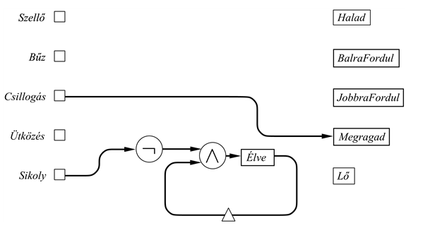
Áramkör alapú ágens
a wumpus a t időpontban akkor és csakis akkor él, ha nem észleltünk sikolyt a t időpillanatban és élt a t – 1 időpillanatban.
Élve^{t} ⇔ ¬Sikoly^{t} ∧ Élve^{t–1}

Slide 58
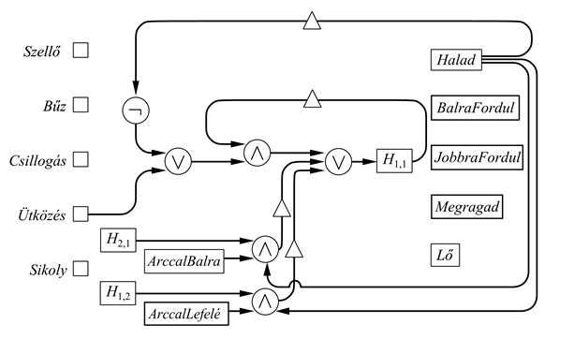

Áramkör alapú ágens
az ágens az [1, 1]-ben van a t időpontban, ha (a) az ott volt a t – 1-ben és vagy nem haladt semerre, vagy megpróbálta, de falnak ütközött; vagy (b) az [1, 2]-ben volt arccal lefelé és haladt előrefelé; vagy (c) a [2, 1]-ben volt arccal balra és haladt előre:

Slide 59

Áramkör alapú ágens
Általánosságban, minden potenciális határozatlan állítást két tudásállítással (knowledge propositions) reprezentálunk, kijelentve, hogy a vonatkozó állítás ismerten igaz vagy ismerten hamis.
Például: S_{4,4} állítás a [4, 4] négyzet szellős
az ágens nem ismerheti az igazságértéket mindaddig, amíg meg nem látogatja a [4, 4] mezőt, viszont az S_{4,4} regiszternek tartalmaznia kell valamely értéket, vagy igaz vagy hamis értéket, még mielőtt az igazságot feltárják → helytelen irányba is vezetheti az ágenst
Megoldás: az S_{4,4}-et reprezentálja két regiszter, amelyeket K(S_{4,4})-nek és K(¬S_{4,4})-nek nevezünk. Ha mind K(S_{4,4}) és K(¬S_{4,4}) hamis, akkor ez azt jelenti, hogy az S_{4,4} igazságértéke nem ismert

Slide 60
Köszönöm a figyelmet!

